Slide 1
Речевая ситуация. Кому – кто. Речевые роли.
Занятие № 4
Автор: Астафьева Ольга Валерьевна
учитель начальных классов
МБОУ СОШ № 15 г. Владимира

Slide 2
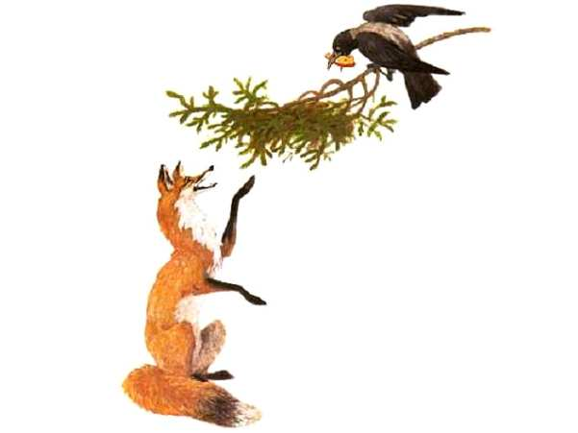
Хорошим ли ритором была Лисица? Почему?
Лисица видит сыр, - Лисицу сыр пленил.
Плутовка к дереву на цыпочках подходит;
Вертит хвостом, с вороны глаз не сводит
И говорит так сладко, чуть дыша:
«Голубушка, как хороша!
Ну что за шейка, что за глазки!
Рассказывать, так, право, сказки!
Какие пёрышки! Какой носок!
И, верно, ангельский быть должен голосок!
Спой, светик, не стыдись! Что, ежели, сестрица,
При красоте такой и петь ты мастерица,
Ведь ты б у нас была царь-птица!»

Slide 3
Кто?
Расскажите по данной схеме об общении Лисицы и Вороны.
Что?
говорит
Кому?
Почему?
Зачем?

Slide 4
В семье Маме, папе – сын или дочка ^{(зачеркни ненужное)} Бабушке, дедушке _____________ Сестре, брату _________________ Дяде, тёте ____________________
Я - кто?
В школе Учительнице _________________ Ребятам _____________________ ____________________________________________________
В общественных местах В автобусе, поезде _______________________ В магазине _____________________________ В парикмахерской _______________________ В больнице _____________________________
В кино, в театре _________________________
Для справок
племянник,
племянница,
клиент,
пассажир.

Slide 5
Не бросай слов на ветер. Сильнее слова ничего нет. Меньше говори, да больше делай. Сперва подумай, потом скажи. Коротко, да ясно.
Какие пословицы подойдут в качестве заголовка? Запиши в тетради.

Slide 6
Что нового мы сегодня узнали? Что повторили?
Молодцы!

Slide 7
Список используемых источников:
1. Тексты, задания и иллюстрации из учебника для 2-го класса «Детская риторика в рассказах и рисунках» Т. А. Ладыженской, Н. В. Ладыженской, Р. И. Никольской, Г. И. Сорокиной 2. Задания из методических рекомендацийдля учителя по курсу «Риторика» для 2 –го класса Т. А. Ладыженской, Н. В. Ладыженской, Р. И. Никольской, Г. И. Сорокиной 3. Разработки уроков с сайта www.school2100.ru
4. Картинки с images.yandex.ru

